Slide 1
多媒體資訊系統 HW1
Image

Slide 2
HW1作業說明
使用語言：Python（2.7）
建議搭配套件：Python Imaging Library
Tutorial：http://effbot.org/imagingbook/introduction.htm
繳交方式： 將程式碼(.py)上傳至WM5數位平台作業區
分組：1~2人一組，同組作業分數相同（一組交一份）
繳交期限：2017/11/05 23:59 前
Notes:
不接受Python3 繳交期限再和老師確認

Slide 3
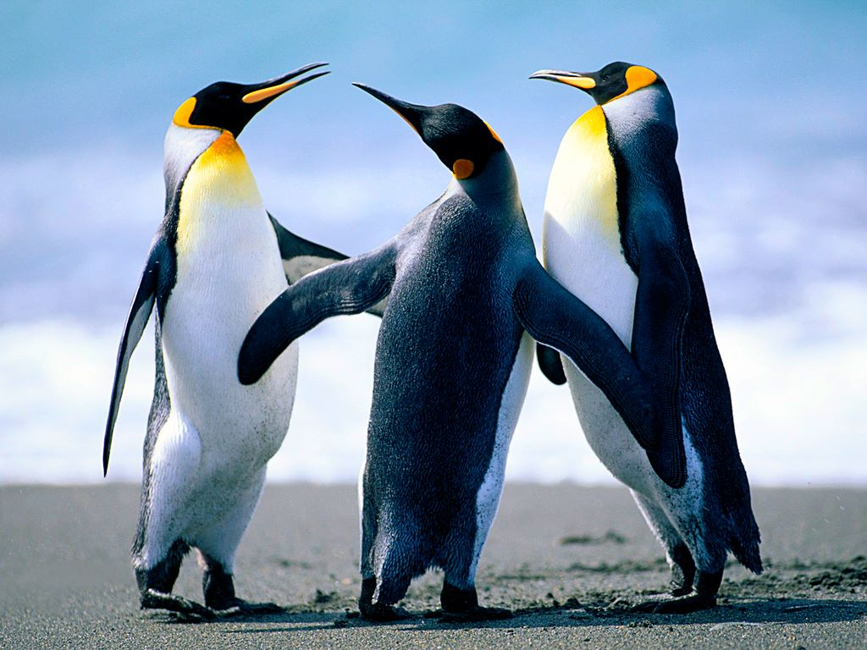
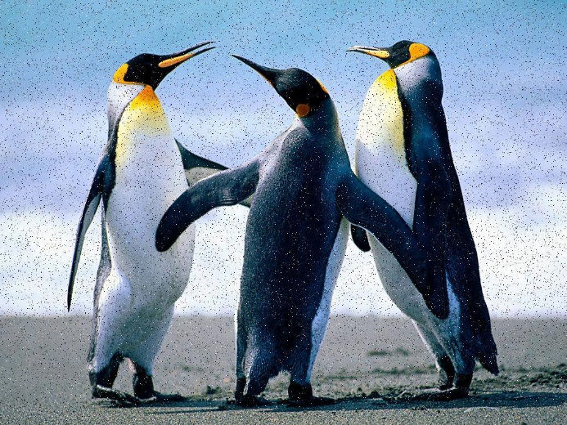
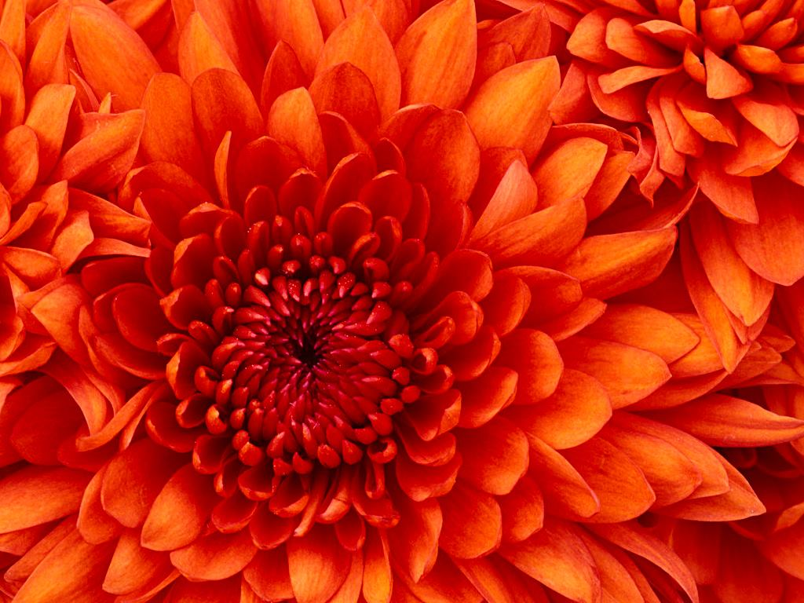
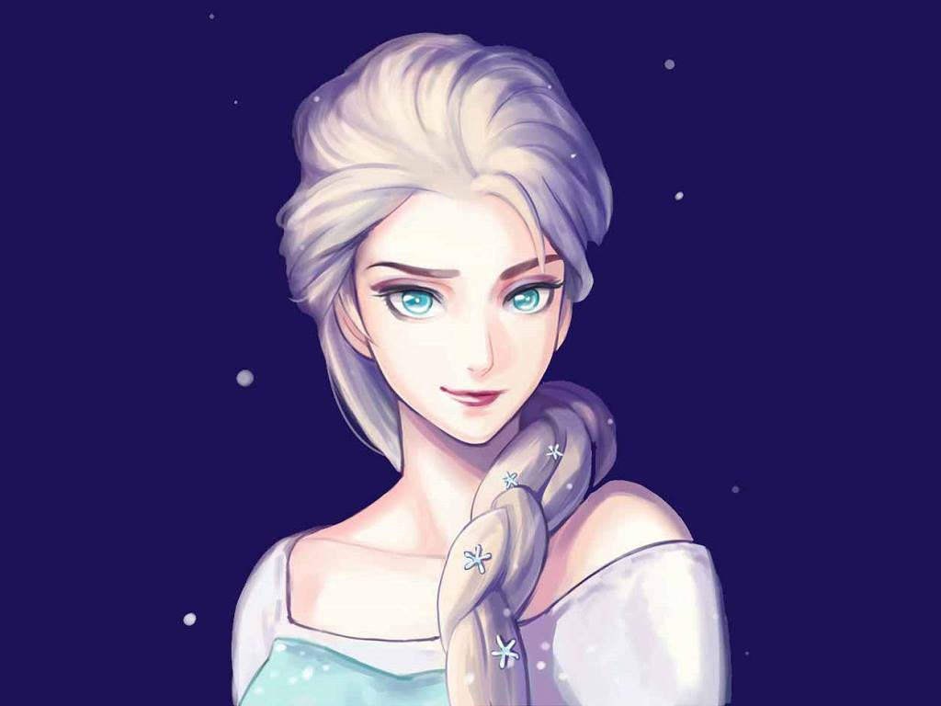
HW1作業說明
程式名稱：HW1_學號.py (若多人一組，則為HW1_學號一_學號二.py)
輸入：Q1~Q11為 Penguins.jpg (Q10為 Penguins_noise.jpg) Q12為 Elsa.jpg 及 Chrysanthemum.jpg
輸出： 對於每個題目，輸出影像檔名依序為Q1.jpg、Q2.jpg、Q3.jpg至Q12.jpg。 若題目中有分小題(Q5, 6, 7, 11)，檔名則為Q5-1.jpg、Q5-2.jpg……
Penguins.jpg
（Q1～Q9, Q11）
Penguins_noise.jpg
（Q10）
Chrysanthemum.jpg
（Q12）
Elsa.jpg
（Q12）

Slide 4
PIL簡易基本操作 – 讀入存取
from PIL import Image
im = Image.open("Penguins.jpg") # 讀入影像
print im.format, im.size, im.mode # 影像格式、尺寸、模式
im.save("Penguins_new.jpg") # 儲存影像

Slide 5
PIL簡易基本操作 – 使用Loops讀每個pixel
from PIL import Image
im = Image.open("Penguins.jpg")
pixel = im.load() # 回傳像素
width, height = im.size # 得到影像的寬度長度
for x in xrange(width):
for y in xrange(height):
R, G, B = pixel[x,y] # 取得該pixel的值RGB
# ( 這裡可對pixel[x,y]做修改，例如: pixel[x,y]=(255,255,255) )
im.save("Penguins_new.jpg")

Slide 6

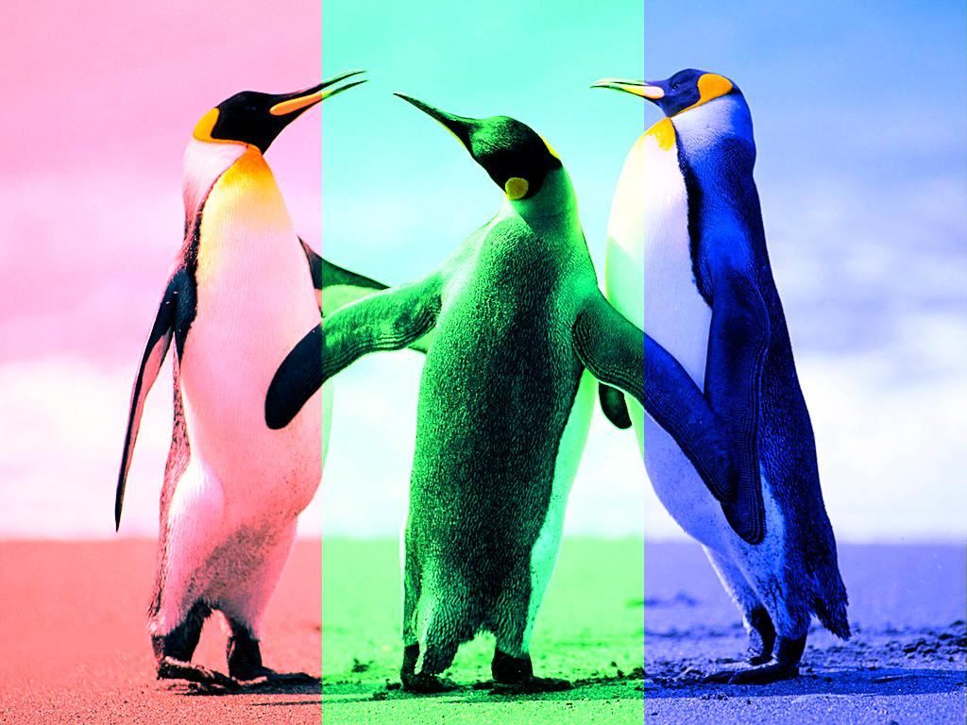
Q1. RGB三層企鵝
Penguins.jpg
Q1.jpg

Slide 7
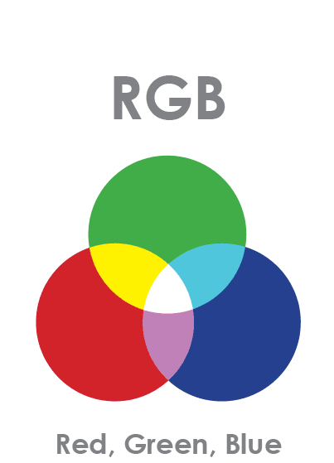

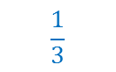
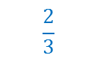
Q1. RGB三層企鵝
width
將影像垂直切成三等份
第一等份內影像的pixel R變為原來的三倍
第二等份內影像的pixel G變為原來的三倍
第三等份內影像的pixel B變為原來的三倍
height
$$\frac{1}{3}$$
$$\frac{2}{3}$$

Slide 8

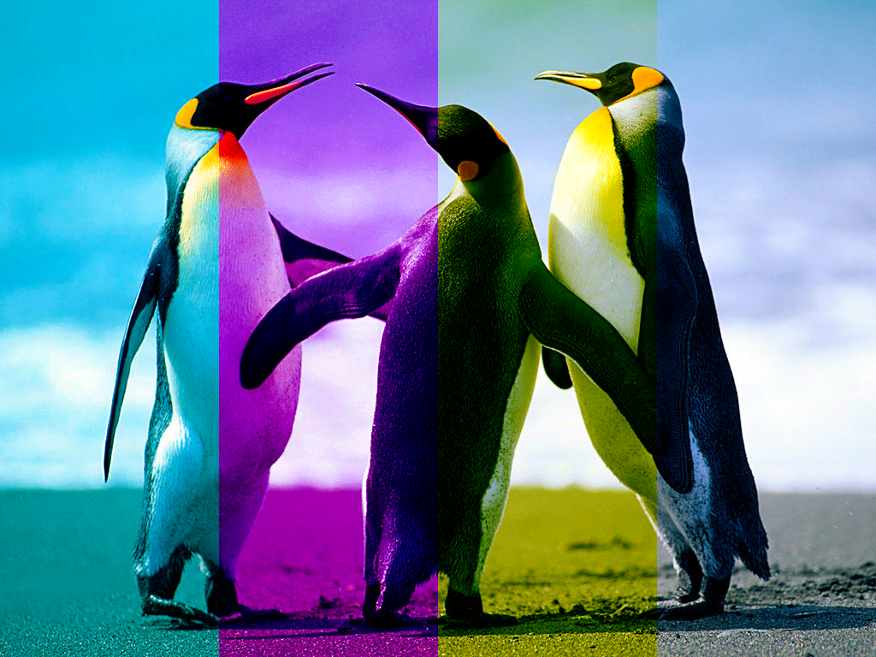
Q2. CMYK四層企鵝
Penguins.jpg
Q2.jpg

Slide 9
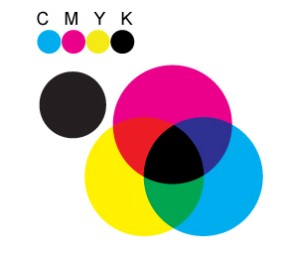
Q2. CMYK四層企鵝
將RGB影像藉由PIL函式(convert)或其他方法轉成CMYK im = Image.open("Penguins.jpg").convert("CMYK")
可以用im.mode檢查影像模式
將影像垂直切成四等份
第一等份內影像的pixel，C變為原來的三倍
第二等份內影像的pixel，M變為原來的三倍
第三等份內影像的pixel，Y變為原來的三倍
第四等份內影像的pixel，K變為原來的三倍

Slide 10
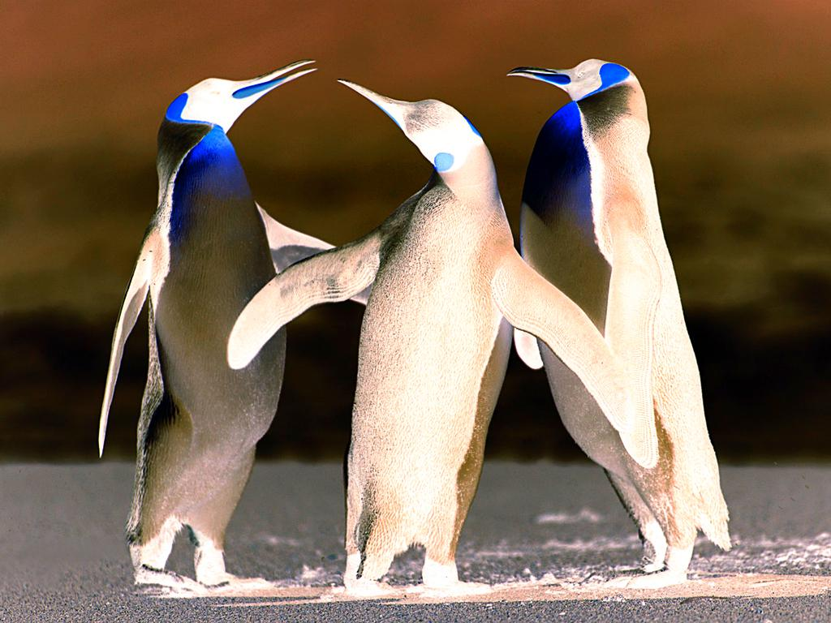
Q3. 負片(互補色)企鵝
Penguins.jpg
Q3.jpg

Slide 11
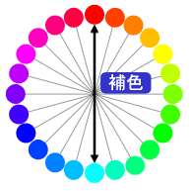
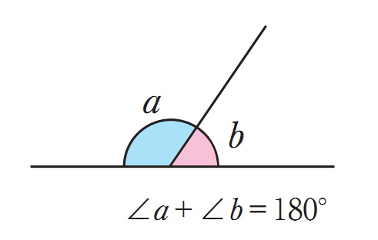
Q3. 負片(互補色)企鵝
色相環中，相對的顏色即為補色 也就是兩個顏色的RGB值相加會等於（255,255,255）
舉例來說： 白色(255,255,255)的互補色為黑色(0,0,0) 黃色(255,255,0)的互補色為藍色(0,0,255)
負片：將影像每一個pixel轉成它的互補色
分別將用255減去原R、G、B值即可
概念等同補角

Slide 12
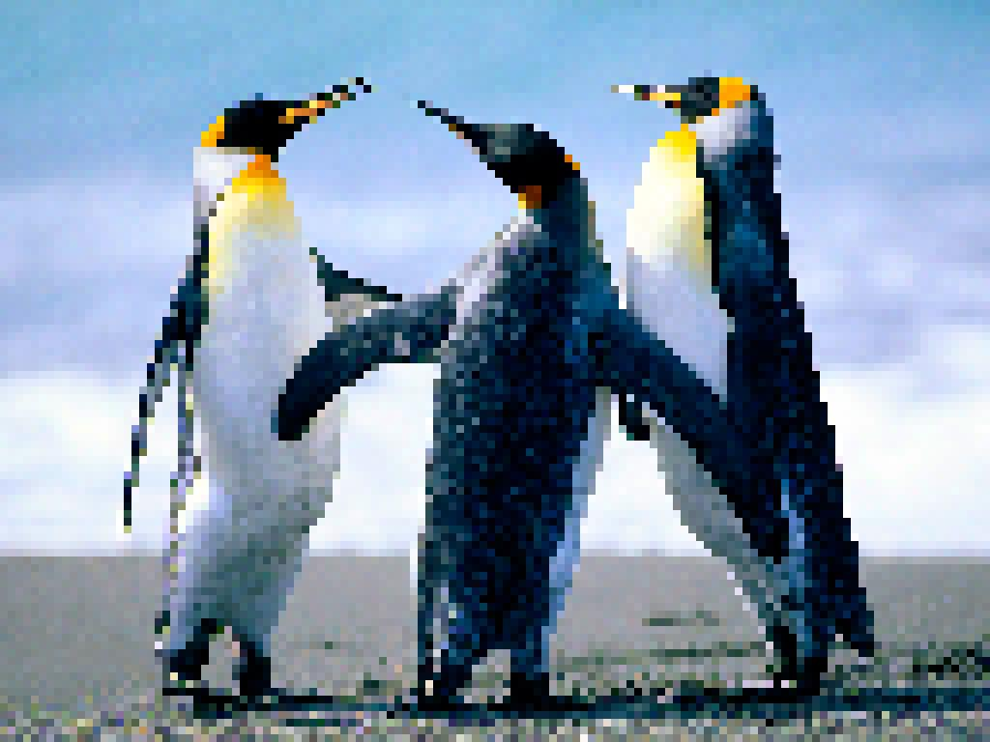
Q4. 馬賽克企鵝
Penguins.jpg
Q4.jpg

Slide 13
Q4. 馬賽克企鵝
每8x8個pixel為一區塊，每一區塊用它最左上角的顏色取代
8 pixel

Slide 14
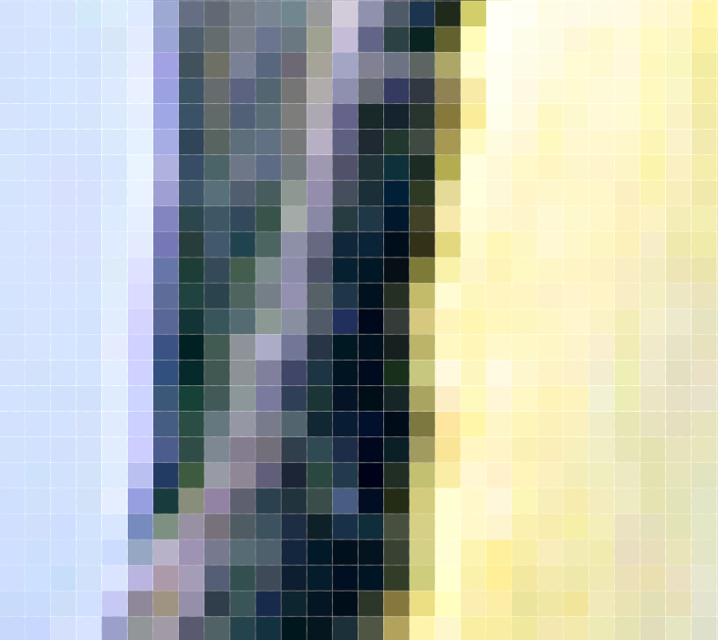
Q4. 馬賽克企鵝
8 pixel
8 pixel
每8x8個像素一組
取得區塊最左上的顏色
用這個顏色取代其它像素

Slide 15
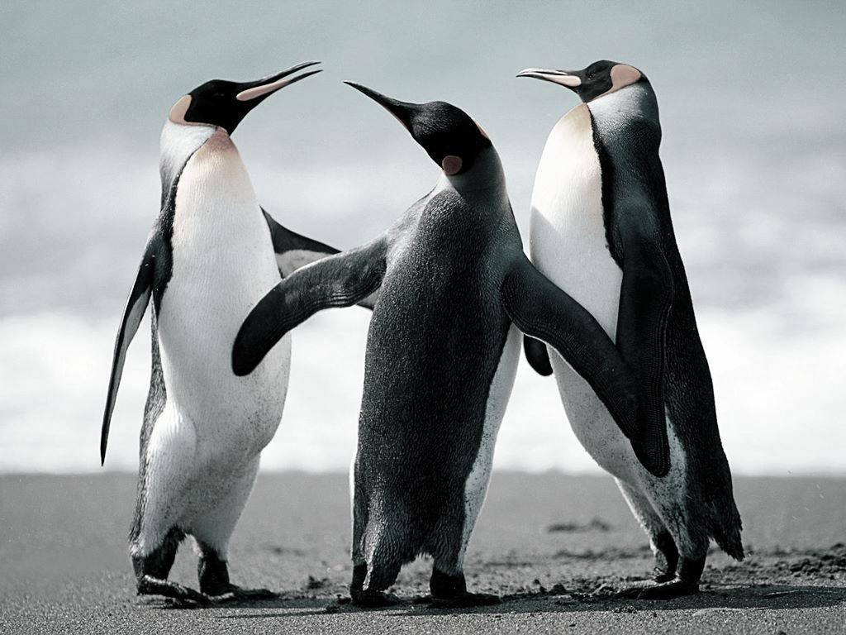
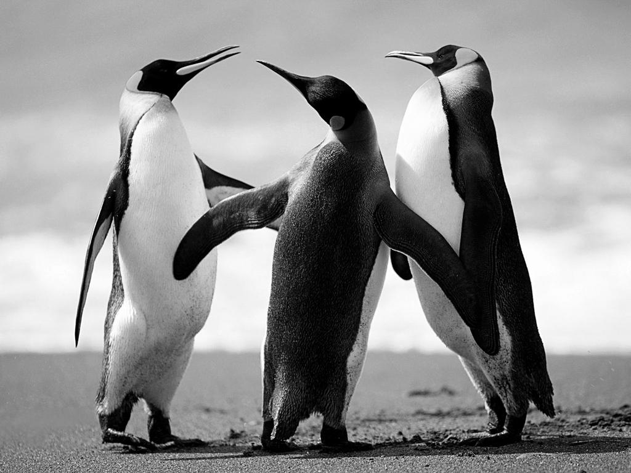
Q5. 灰階企鵝
Q5-1.jpg
Penguins.jpg
Q5-2.jpg

Slide 16
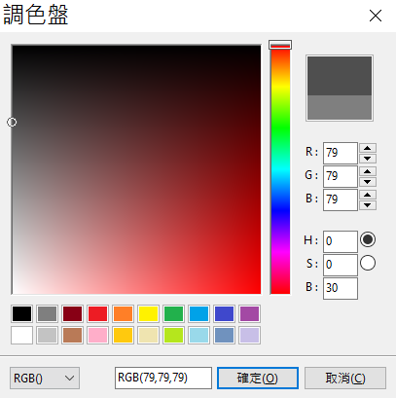
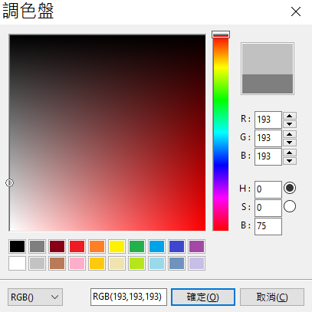
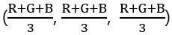
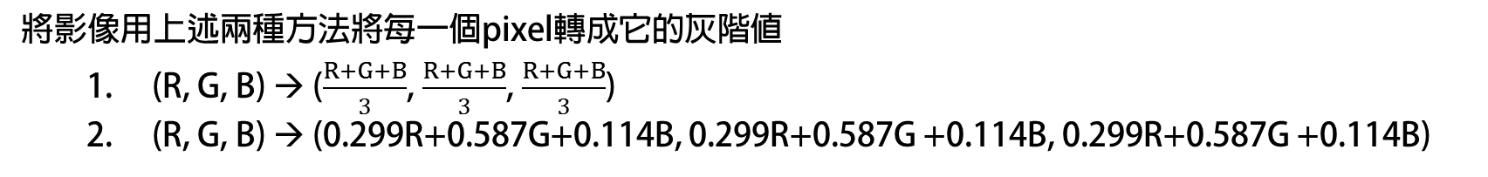
Q5. 灰階企鵝
灰階即代表亮度：0～255
R = G = B
彩色轉灰階可取平均亮度 (R+G+B)÷3
人類對顏色的敏感度不同
綠色 0.587
紅色 0.299
藍色 0.114
標準灰階公式： 0.299 * R + 0.587 * G + 0.114 * B
上下移動
將影像用上述兩種方法將每一個pixel轉成它的灰階值
(R, G, B) → ($\frac{R+G+B}{3}$, $\frac{R+G+B}{3}$, $\frac{R+G+B}{3}$)
(R, G, B) → (0.299R+0.587G+0.114B, 0.299R+0.587G +0.114B, 0.299R+0.587G +0.114B)

Slide 17

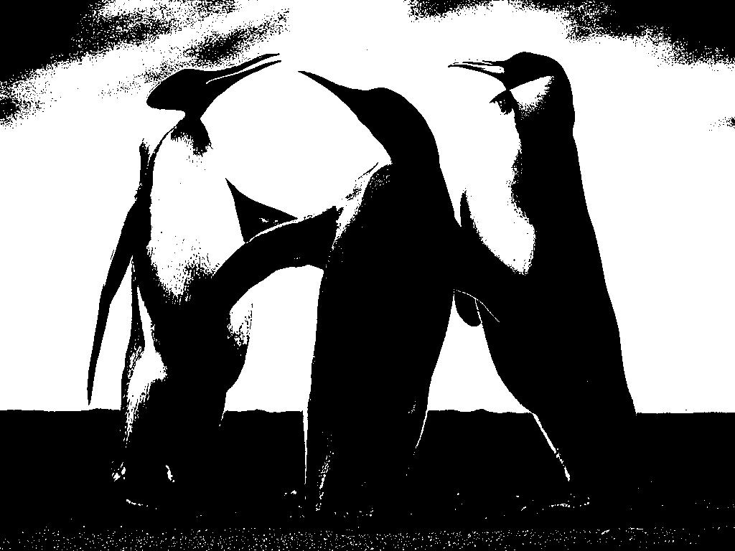
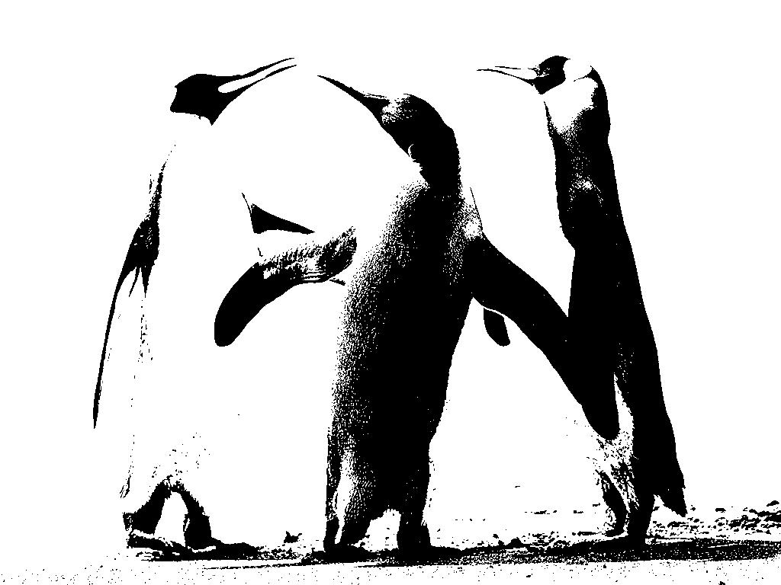
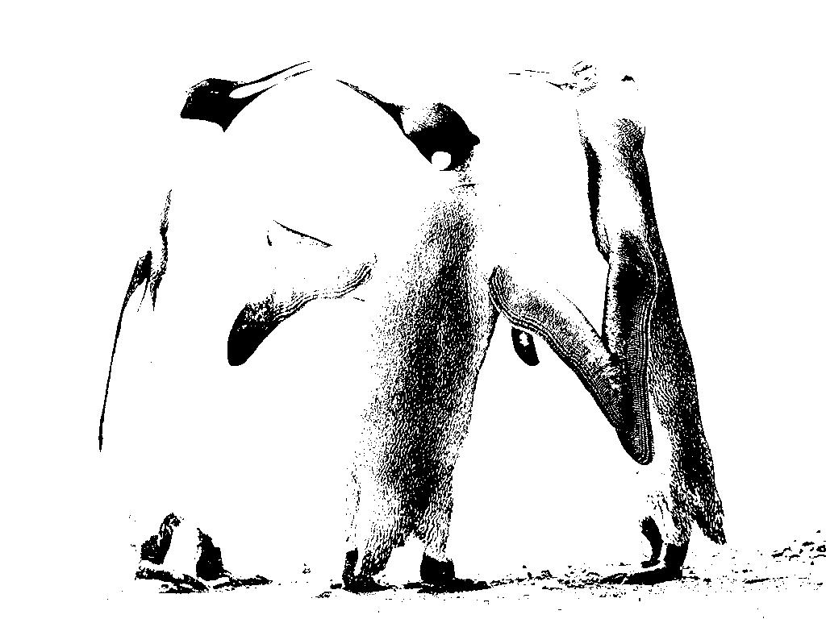
Q6. 黑白企鵝
Threshold = 180
Threshold = 64
Threshold = 20
Q6-1.jpg
Q6-2.jpg
Q6-3.jpg

Slide 18


Q6. 黑白企鵝
像素非黑即白
取平均亮度：(R+G+B)÷3
設定門檻值(Threshold)： 平均值大代表較亮，將其顏色設為白色（255, 255, 255） 平均值小代表較暗，將其顏色設為黑色（0, 0, 0）
門檻愈大代表要夠亮才能設為白色（即黑點會較多）
Threshold = 20
Threshold = 64
Threshold = 180
Threshold = 180

Slide 19

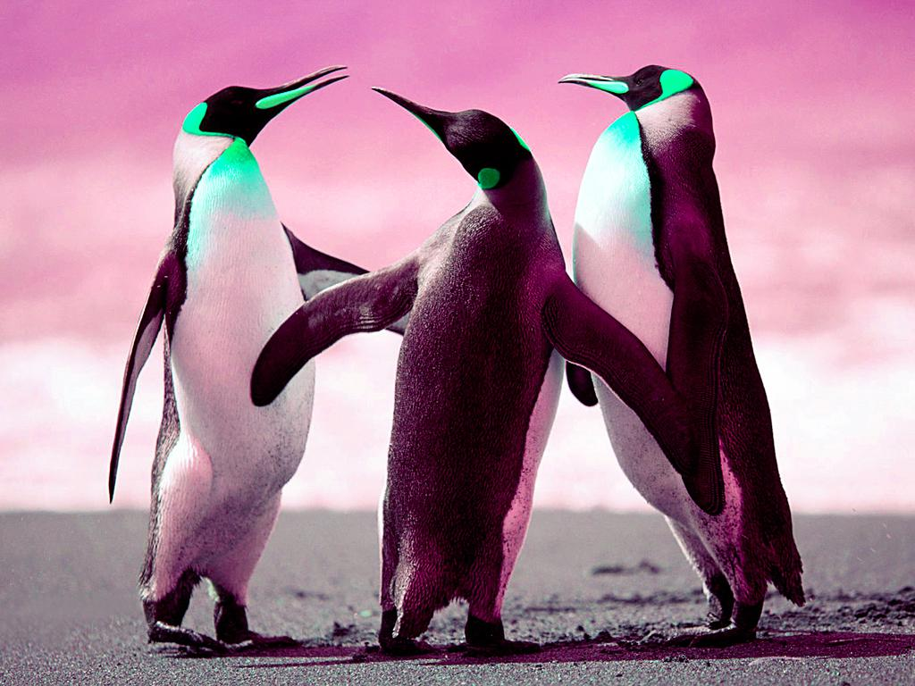
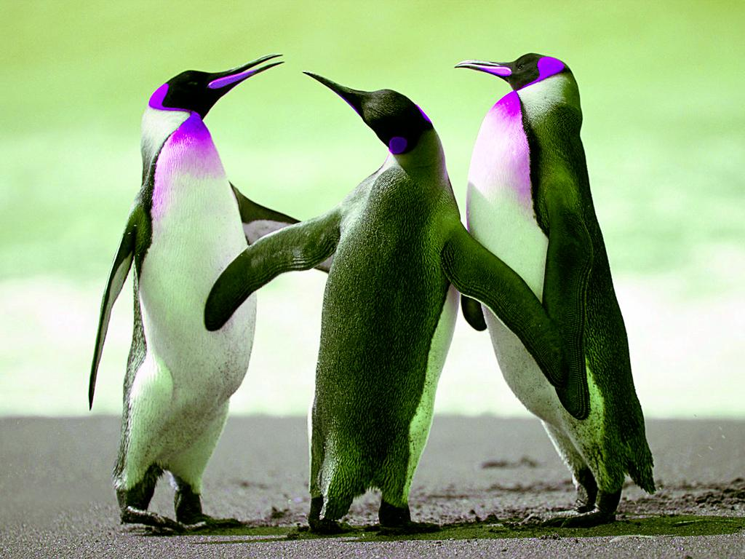
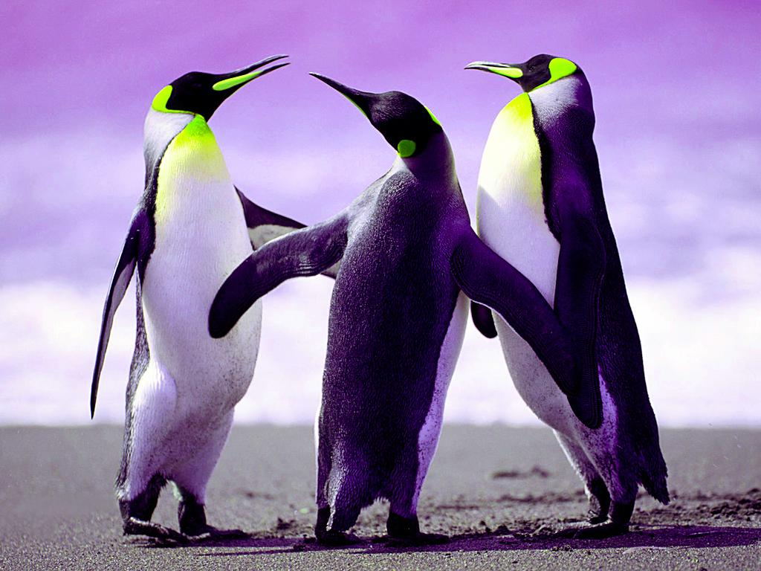
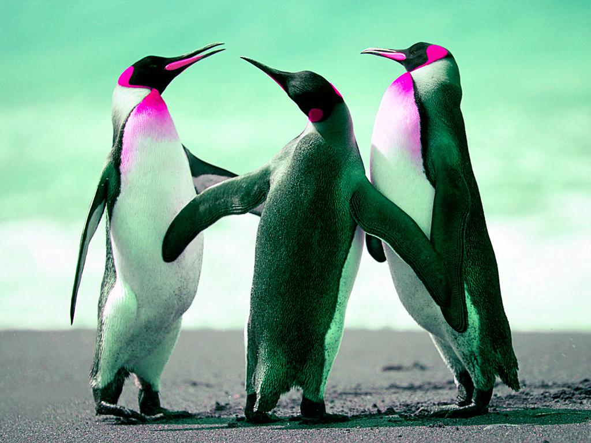
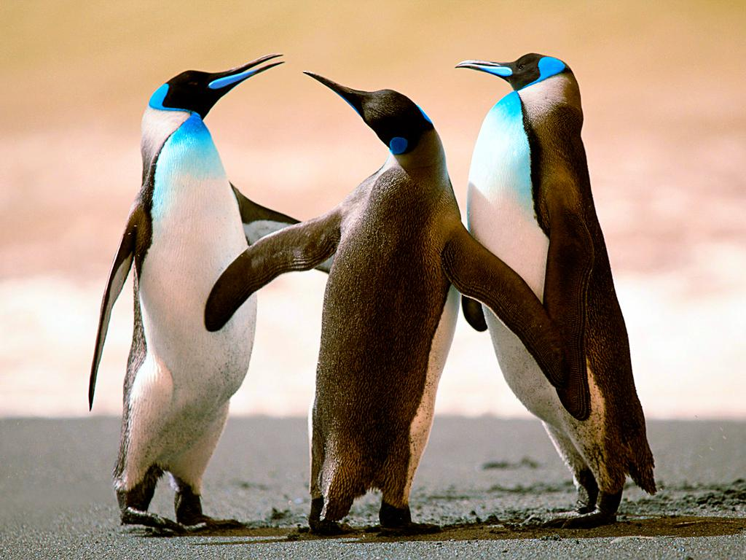
Q7. RGB三色互換企鵝

Slide 20
Q7. RGB三色互換企鵝
將影像每一Pixel的RGB互換
RGB → RBG
RGB → GRB
RGB → GBR
RGB → BRG
RGB → BGR
組合數：3x2x1 = 6
扣除原圖：5張圖

Slide 21
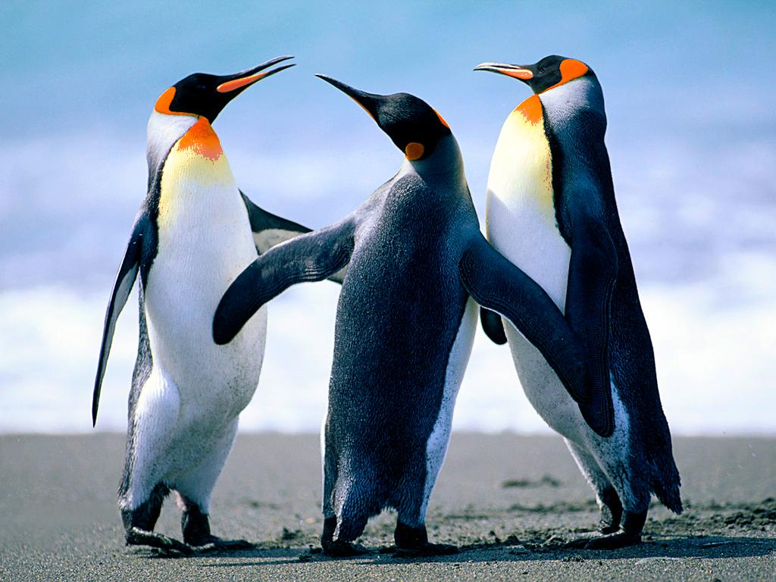
Q8. 顏色替換企鵝
Penguins.jpg
Q8.jpg

Slide 22
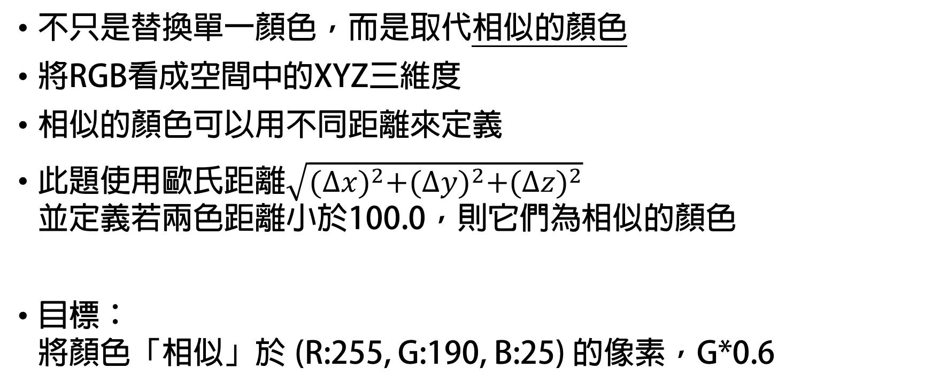
Q8. 顏色替換企鵝
(R,G,B)
(R,G,B)
不只是替換單一顏色，而是取代相似的顏色
將RGB看成空間中的XYZ三維度
相似的顏色可以用不同距離來定義
此題使用歐氏距離$\sqrt{{(∆x)}^{2}+{(∆y)}^{2}{+(∆z)}^{2}}$ 並定義若兩色距離小於100.0，則它們為相似的顏色
目標： 將顏色「相似」於 (R:255, G:190, B:25) 的像素，G*0.6
(R,G,B)
(R,G,B)

Slide 23
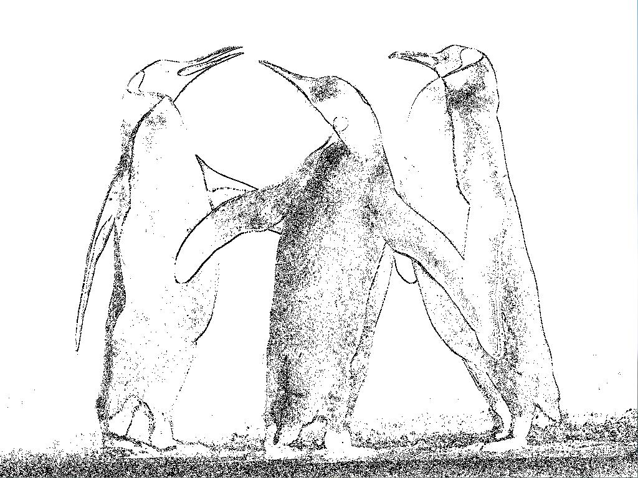
Q9. 企鵝線條描繪
Penguins.jpg
Q9.jpg

Slide 24
Q9. 企鵝線條描繪
若一個的pixel與其鄰近的pixel差異很大，可以推測它可能是輪廓的部分
我們定義「pixel」與「下方pixel」和「右方pixel」的(R+G+B)/3絕對值差均大於10，則為黑色(邊)，反之則為白色
此紅色色塊與下方和右方差異大，故改為黑色
此藍色色塊與下方和右方差異小，故改為白色
情形一
情形二

Slide 25



Q10. 企鵝中值濾波去雜訊
Penguins_noise.jpg
Q10.jpg

Slide 26
Q10. 企鵝中值濾波去雜訊
替每個Pixel取(R+G+B)/3當作判定值
針對每個Pixel，取該pixel(黃色)及周圍八個(藍色)Pixel之判定值
將其中位數所指之像素所代表的（R , G , B）取代原RGB值
2 | 3 | 3
5 | 99 | 4
9 | 1 | 4
2 | 3 | 3
5 | 4 | 4
9 | 1 | 4
1 2 3 3 4 4 5 9 99
排序後中值為4
Notes:
去除雜訊有很多種作法，這只是其中一種比較不會失真的作法

Slide 27
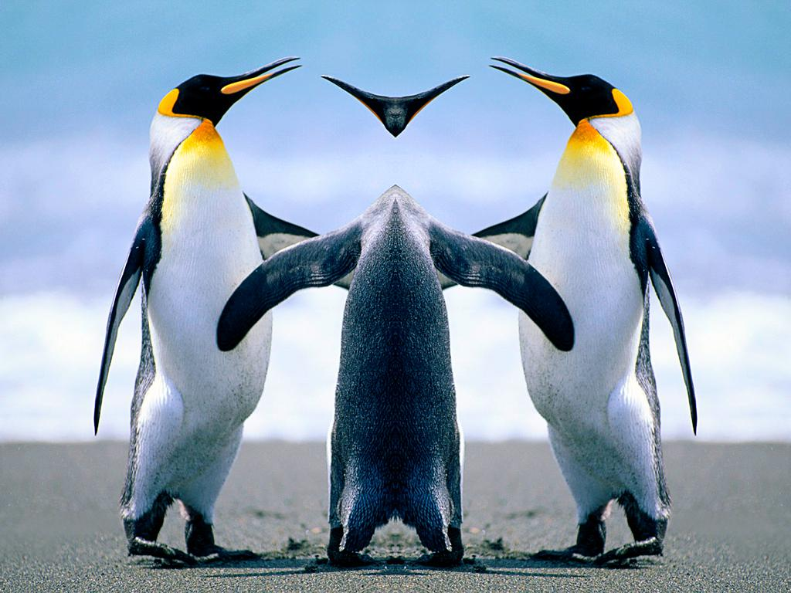
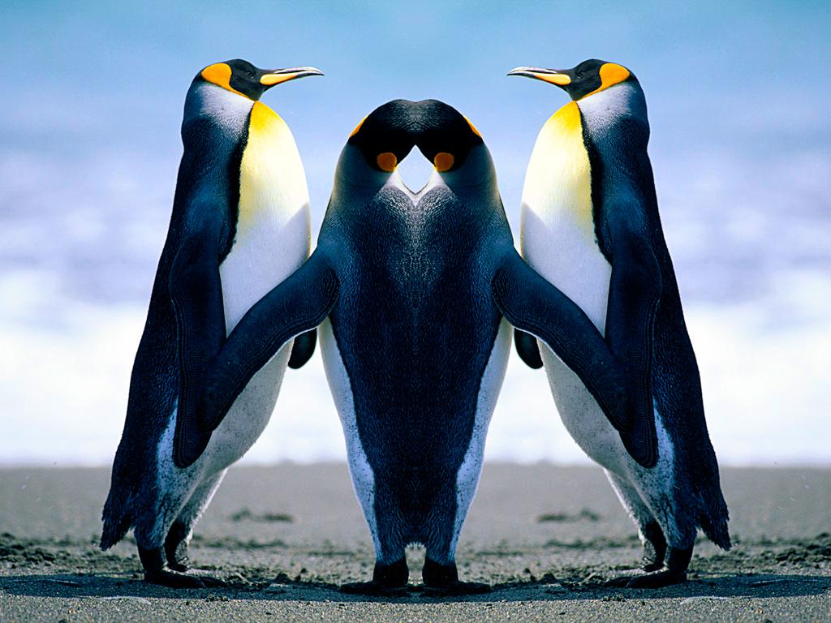
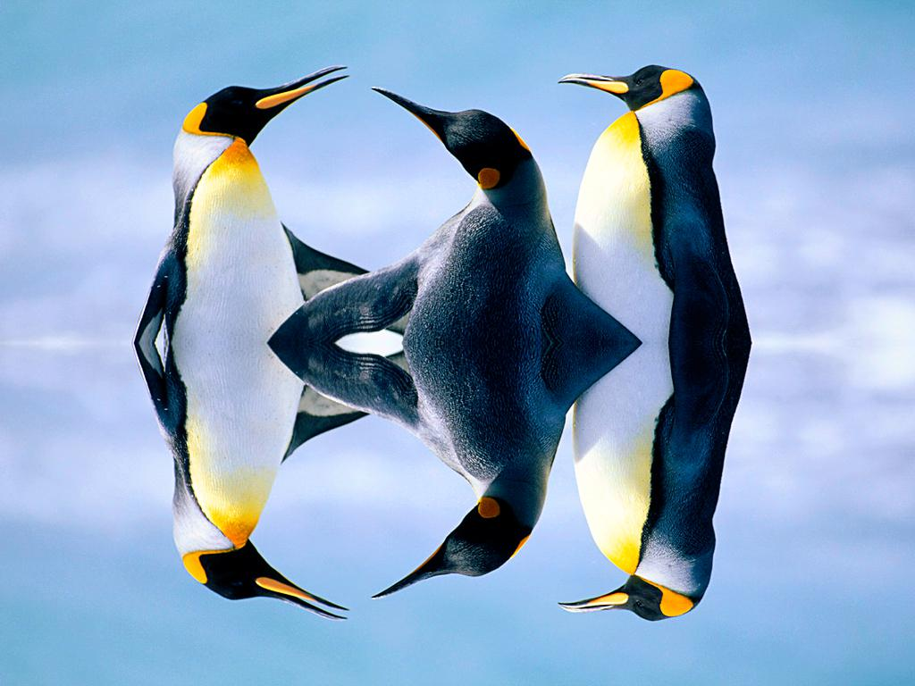
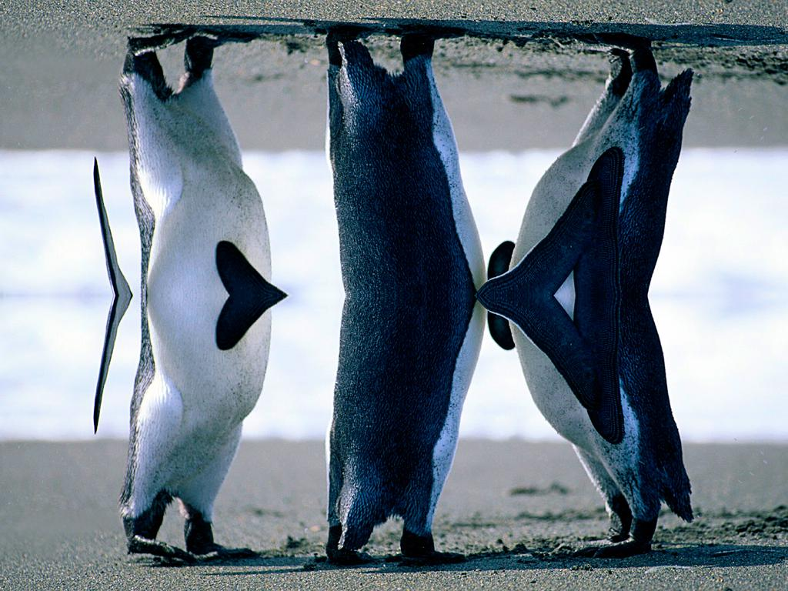
Q11. 鏡像企鵝

Slide 28

Q11. 鏡像企鵝
做出不同方向的鏡像效果
右到左、左到右、上到下、下到上
兩種方法
用LOOP讀取像素，並在欲鏡射的位置反序寫入來取代原像素
或利用PIL的函式（crop、paste）進行切割旋轉複製

Slide 29
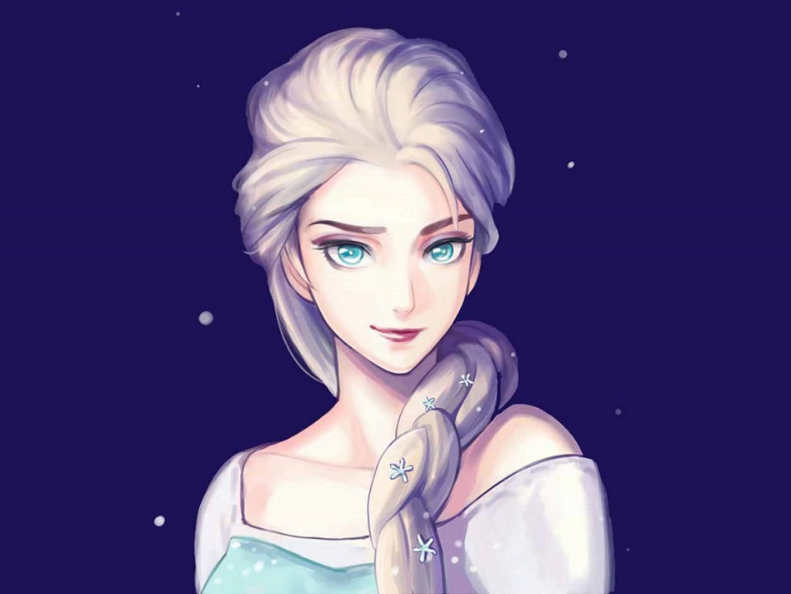
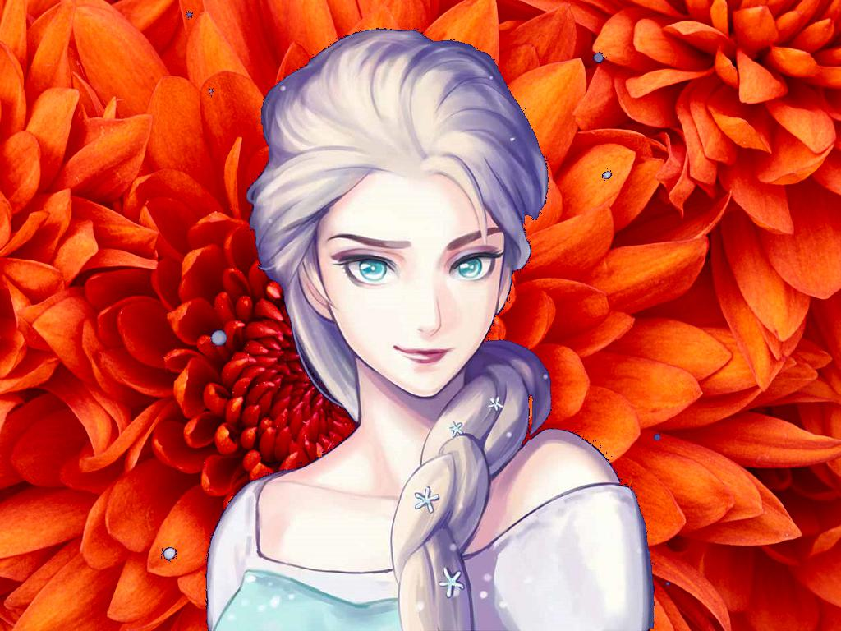

Q12. Elsa換背景
Q12.jpg

Slide 30
Q12. Elsa換背景
將影像原先藍色背景替換為新的背景
HINT：依序讀取對應的Pixel來取代相似色
毛邊太多或是吃色太多會扣分

